Slide 1


Báo cáo tiến độ lần 2 Nhóm 13-TT

Slide 2

ĐỀ TÀI : ĐIỂM DANH – CHẤM CÔNG BẰNG NHẬN DIỆN KHUÔNG MẶT
Nội dung chính gồm các phần sau :
Phần I . Tổ chức dữ liệu trong firebase - Xây dựng client Vuejs (Nguyễn Văn Mạnh – Captain)
Phần II. Xây dựng REST API by Django (Nguyễn Công Cường)
Phần III. Xây dựng Model nhận diện khuôn mặt (Nguyễn Văn Hoàng Phúc – Trần Thanh Nguyên)

Slide 3

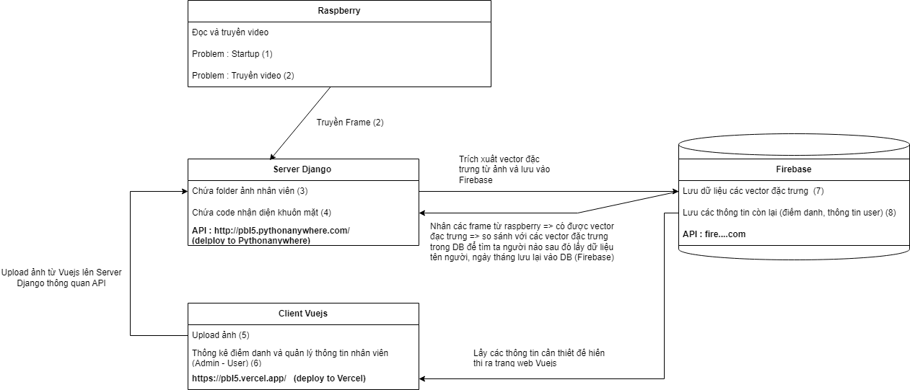
Nhắt lại Sơ đồ hệ thống

Slide 4

Tổ chức dữ liệu trong firebase & Xây dựng client Vuejs
01
Nguyễn Văn Mạnh – Captain

Slide 5
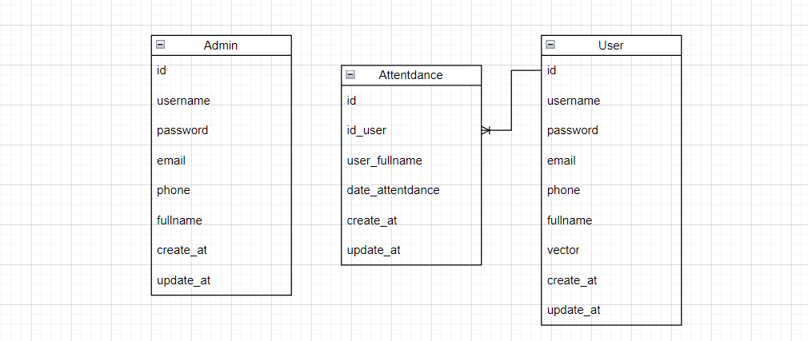
Firebase – Diagram

Slide 6
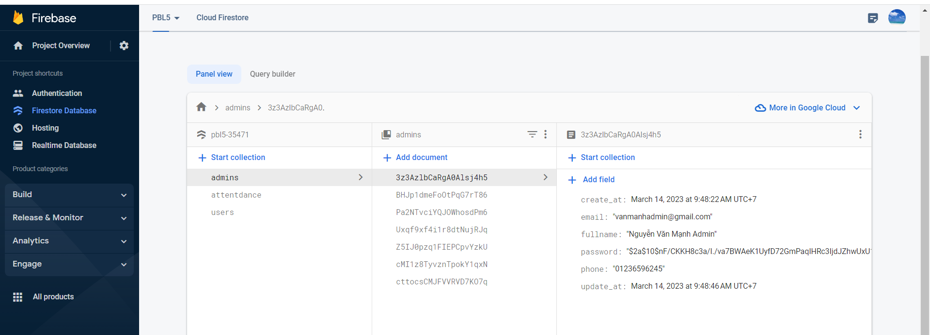
Firebase

Slide 7
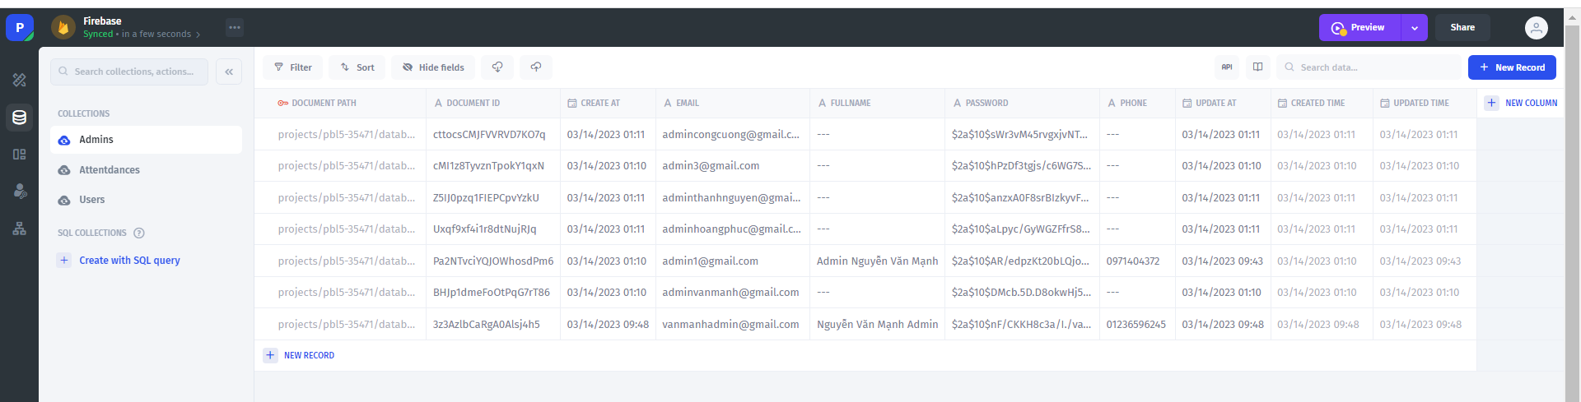
Admins

Slide 8
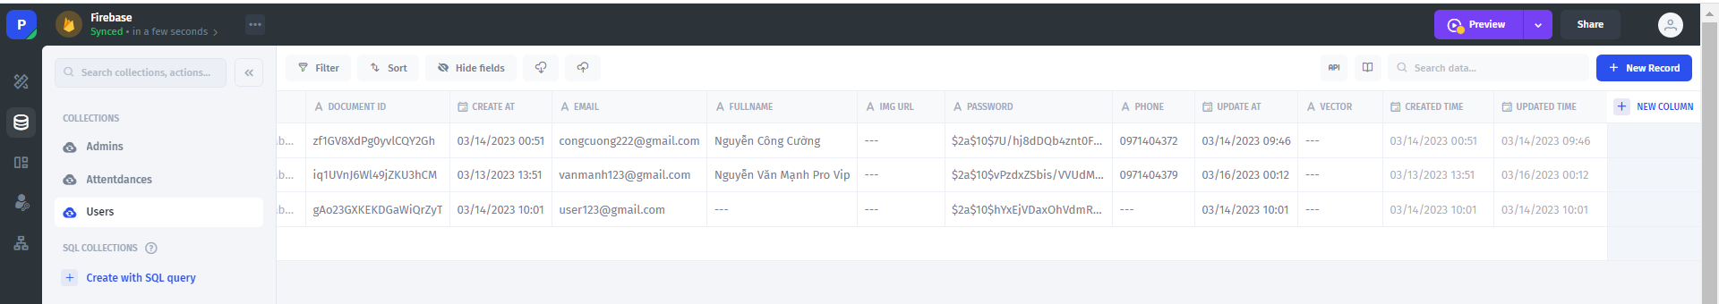
Users

Slide 9
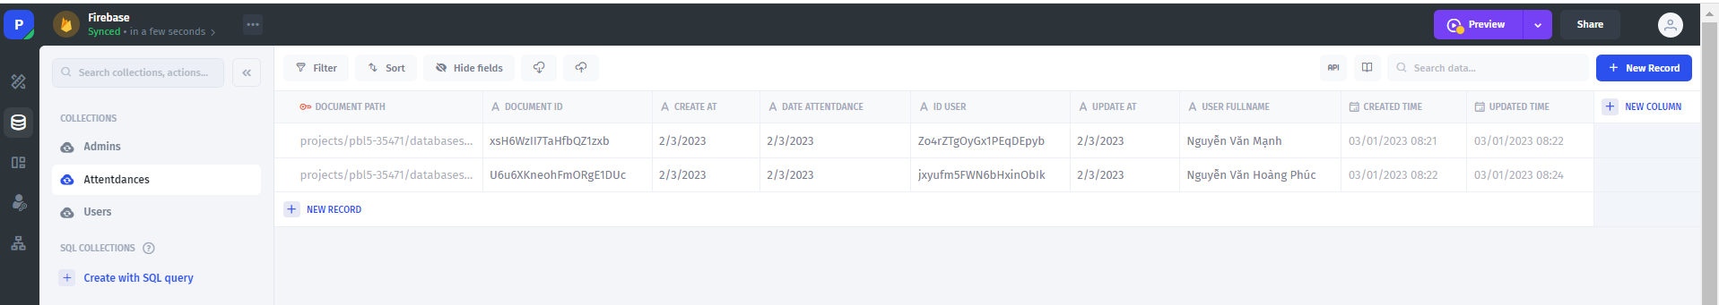
Attentdansces

Slide 10
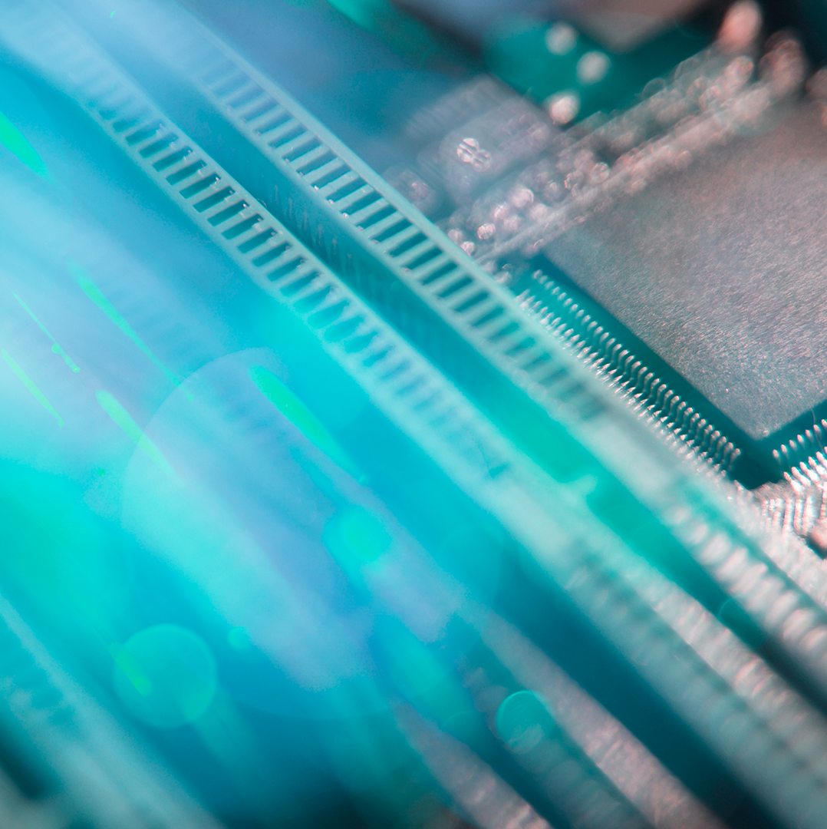

Client Vuejs

Slide 11
Demo User : https://pbl-5.vercel.app/
Email : user123@gmail.com
Password : user123
Demo Admin : https://pbl-5.vercel.app/admin
Email : admin1@gmail.com
Password : admin1

Slide 12
Xây dựng REST API by Django
02
Nguyễn Công Cường

Slide 13
1. Ứng dụng của Django vào back-end web nhận diện khuôn mặt
Quản lý cơ sở dữ liệu: Django cung cấp một ORM (Object-Relational Mapping) để truy cập cơ sở dữ liệu. Điều này giúp cho việc lưu trữ và truy xuất dữ liệu trở nên dễ dàng hơn.
Ở đây chúng em sử dụng Django kết hợp với Firebase để lưu trữ dữ liệu. Một trong những thư viện phổ biến để tương tác với Firebase trong Django là "python-firebase".

Slide 14
1. Ứng dụng của Django vào back-end web nhận diện khuôn mặt
Xử lý yêu cầu HTTP: Django cung cấp một bộ xử lý yêu cầu HTTP mạnh mẽ để xử lý các yêu cầu đến từ các client. Điều này giúp cho việc xử lý các yêu cầu nhận diện khuôn mặt từ các client được thực hiện một cách hiệu quả.
Phát triển ứng dụng web API: Django cho phép phát triển ứng dụng web API để truy cập dữ liệu từ các client. Điều này giúp cho việc xử lý các yêu cầu nhận diện khuôn mặt và trả về kết quả dễ dàng hơn.

Slide 15
1. Ứng dụng của Django vào back-end web nhận diện khuôn mặt
Tính bảo mật cao: Django có nhiều tính năng bảo mật để giữ cho ứng dụng an toàn. Điều này đặc biệt quan trọng khi đang xây dựng một ứng dụng nhận diện khuôn mặt, vì thông tin về khuôn mặt của các nhân viên là nhạy cảm và cần được bảo vệ.
Như vậy ta có thể thấy được Django là một framework phù hợp để phát triển back-end web nhận diện khuôn mặt dùng cho chấm công trong công ty.

Slide 16
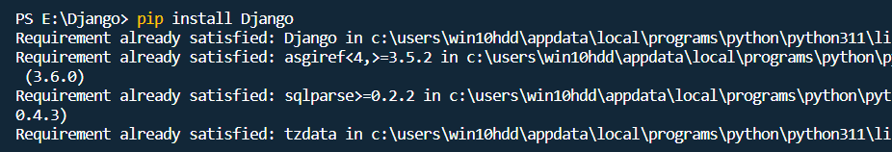
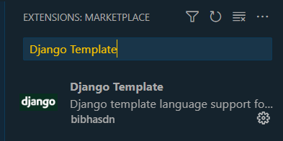
2. Các bước đã tiến hành với Django
Cài đặt thư viện Django trong Python
Cài extension Django template

Slide 17
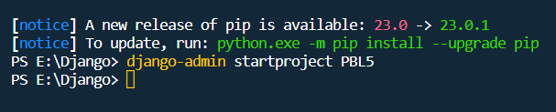
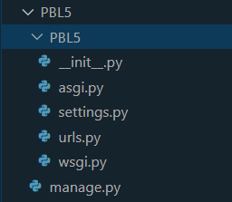
2. Các bước đã tiến hành với Django
Tạo project PBL5
Cấu trúc cây ban đầu của project PBL5

Slide 18
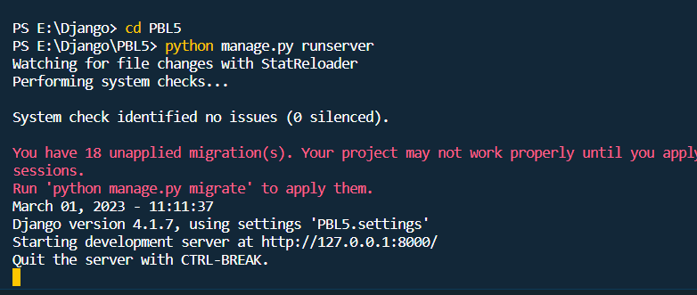
2. Các bước đã tiến hành với Django
Chạy server Django PBL5

Slide 19
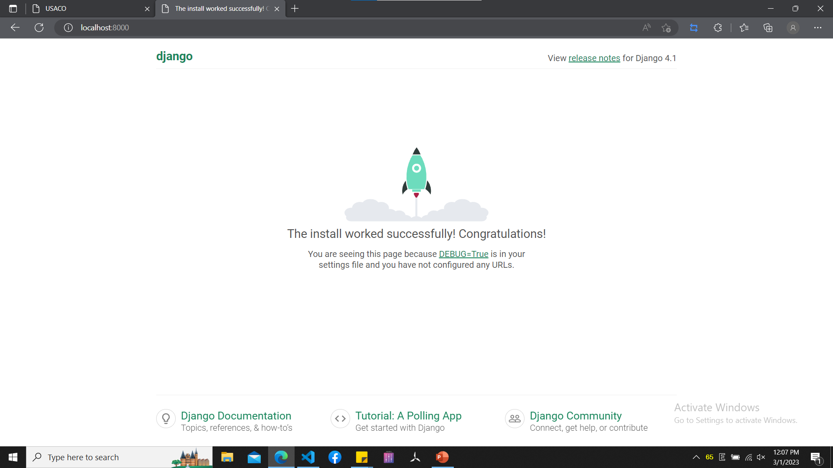
2. Các bước đã tiến hành với Django
Server tại http://127.0.0.1:8000/

Slide 20
5. Tài liệu tham khảo:
Chat GPT
Django documentation | Django documentation | Django (djangoproject.com)
Django Tutorial (w3schools.com)

Slide 21
Xây dựng Model nhận diện khuôn mặt
03
Nguyễn Văn Hoàng Phúc – Trần Thanh Nguyên

Slide 22
Phần thuật toán:
Đầu vào:
Tập dữ liệu huấn luyện (các khuôn mặt được chọn làm gốc để nhận diện)
Tập dữ liệu kiểm thử (các khuôn mặt được qua từ camera cần nhận diện)
Đầu ra:
Kết quả nhận diện trên tập dữ liệu kiểm thử
Hiệu suất nhận diện bao nhiều phần trăm

Slide 23
Phần thuật toán:
1. Trên tập dữ liệu huấn luyện thực hiện trích xuất đặc trưng các khuôn mặt.
+ Sử dụng thư viện face_recognition để trích xuất đặc trưng của khuôn mặt là một vector 128 phần tử lưu vào file know_face_encode.csv
2. Trên tập dữ liệu kiểm thử thực hiện trích xuất đặc trưng các khuôn mặt.
+ Sử dụng thư viện face_recognition để trích xuất đặc trưng của khuôn mặt là một vector 128 phần tử lưu vào file not_know_face_encode.csv
+ Sau đó sử dụng các mô hình ML (GaussianNB, KNN, PCA, LDA, ...) để nhận diện các đặt trưng và thêm 1 trường vào cuối là trường nhận diện được (tên hoặc id của người)
3. So sánh 2 trường cuối cùng của file not_know_face_encode.csv để tính ra hiệu suất của từng mô hình ML.
4. Chọn các mô hình có hiệu suất tốt nhất và kết hợp để tăng hiệu suất.

Slide 24
Sử dụng thư viện face_recognition
1. Thực hiện trích xuất đặc trưng các khuôn mặt.
2. Nhận diện đặt trưng của khuôn mặt chưa có từ danh sách các đặc trưng của các khuôn mặt đã có
3. Tính khoảng cách để xác định phần trăm độ chính xác với các đặc trưng đã có.
encode = face_recognition.face_encodings(img)[0]
matches = face_recognition.compare_faces(encodeListKnow, encodeFaceNotKnow)
faceDis = face_recognition.face_distance(encodeListKnow, encodeFaceNotKnow)

Slide 25
Sử dụng thư viện face_recognition
def face_distance (known_encodings, face_encoding): """ Tính toán khoảng cách giữa một khuôn mặt mới và các khuôn mặt đã biết. :param known_encodings: danh sách các vector mã hóa khuôn mặt đã biết. :param face_encoding: vector mã hóa khuôn mặt của khuôn mặt mới. :return: danh sách các giá trị khoảng cách giữa khuôn mặt mới và các khuôn mặt đã biết. """ # Chuyển đổi danh sách mã hóa khuôn mặt đã biết và mã hóa khuôn mặt mới sang các mảng NumPy. known_encodings = np.array(known_encodings) face_encoding = np.array(face_encoding) # Tính toán khoảng cách Euclidean giữa khuôn mặt mới và các khuôn mặt đã biết. distances = np.linalg.norm(known_encodings - face_encoding, axis=1) # Trả về danh sách khoảng cách giữa khuôn mặt mới và các khuôn mặt đã biết. return distances
Việc sử dụng hàm face_distance của thư viện face_recognition để nhận diện khuôn mặt chưa chắc đã đạt hiệu suất tốt nhất nên cần cải thiện bằng các mô hình ML khác nhau.

Slide 26
PCA
LDA
01
03
KNN
MLD, SGD, SVM
02
04
Phát triển thuật toán
Thực hiện giảm chiều dữ liệu – PP PCA
Sử dụng các mô hình Machine Learning cải thiện hiệu xuất:
Principal Component Analysis
Linear Discriminant Analysis
k-Nearest Neighbor
Các loại mô hình ML khác

Slide 27
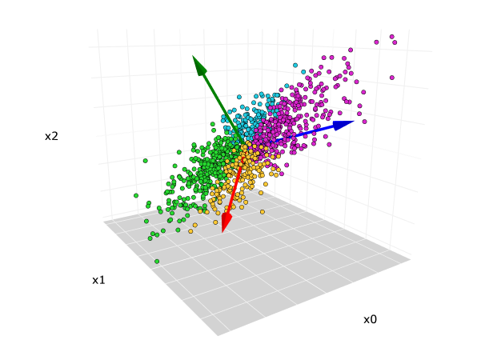
Giảm chiều dữ liệu - Phương pháp PCA
PCA( Principal Component Analysis) : là phương pháp chọn ra những đặt trưng quan trọng
Ma trận đặt trưng hiện tại của các ảnh là ma trận 1 x 128 (vẫn còn khá lớn)

Slide 28
Các bước của PCA
Tính toán ma trận hiệp phương sai:
Lựa chọn số lượng thành phần chính
Tính toán các thành phần chính
Tính toán ma trận trọng số
Biểu diễn dữ liệu mới
Hiện tại có nhiều thư viện hỗ trợ PCA : như numpy , scikit-learn pandas...

Slide 29
KNN (k-Nearest Neighbor)
Định nghĩa : là một thuật toán học có giám sát dùng để phân loại hoặc dự đoán dữ liệu mới dựa trên các điểm dữ liệu đã biết.
Sử dụng phương pháp : tính khoảng cách , dựa vào nhãn các k điểm gần nhất để đưa ra dự đoán nhãn của điểm này
Thư viện sciki-learn: có hàm kneighbersclassified hỗ trợ tính toán

Slide 30
LDA (Linear Discriminant Analysis)
from sklearn.discriminant_analysis import LinearDiscriminantAnalysis import numpy as np # Các vector đặc trưng của các khuôn mặt đã biết known_faces = np.array(encodeListKnow) # Nhãn của các khuôn mặt đã biết known_labels = np.array(classnames) # Các vector đặc trưng của các khuôn mặt chưa biết unknown_faces = np.array(encodeListUnknow) # Khởi tạo mô hình LDA lda = LinearDiscriminantAnalysis() # Huấn luyện mô hình LDA với các vector đặc trưng đã biết và nhãn tương ứng lda.fit(known_faces, known_labels) # Dự đoán nhãn của các khuôn mặt chưa biết bằng cách sử dụng mô hình LDA đã huấn luyện predicted_labels = lda.predict(unknown_faces) # In ra các nhãn được dự đoán print(predicted_labels)

Slide 31
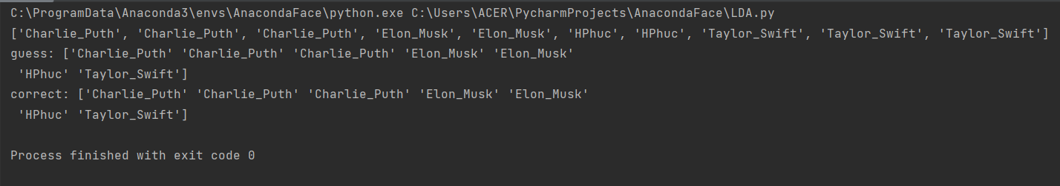
LDA (Linear Discriminant Analysis)
Kết quả:
Nhận xét:
- Hiệu suất là 100% nhãn được nhận dạng chính xác.
- Vì dữ liệu còn nhỏ nên độ chính xác cao. Cần thêm dữ liệu để đánh giá hiệu suất tốn hơn.

Slide 32

SVM (Support Vector Machine)
Định nghĩa : là một thuật toán học có giám sát được sử dụng cho các bài toán phân loại và hồi quy. Cơ chế hoạt động của SVM được thực hiện bằng cách tìm một siêu mặt phẳng (hyperplane) phân chia tốt nhất các điểm dữ liệu thuộc các lớp khác nhau
Các bước tiến hành : Lựa chọn kernel function và các siêu tham số (hyperparameters) cho SVM.
Huấn luyện SVM trên dữ liệu huấn luyện.
Đánh giá hiệu suất của SVM trên dữ liệu kiểm tra.
Tinh chỉnh các siêu tham số của SVM để cải thiện hiệu suất.
Thư viện sciki-learn: có hàm SVC hỗ trợ tính toán

